Slide 1
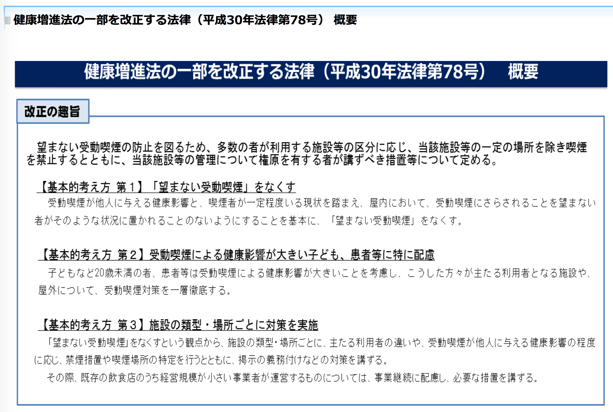
2019年1月24日、7月1日 一部施行
2020年4月1日、全面施行
基本的考え方 第１ 「望まない受動喫煙」をなくす
第２ 影響が大きい子ども、患者等に特に配慮
（第一種施設：学校、病院、児童福祉施設、行政機関は敷地内禁煙）

Slide 2
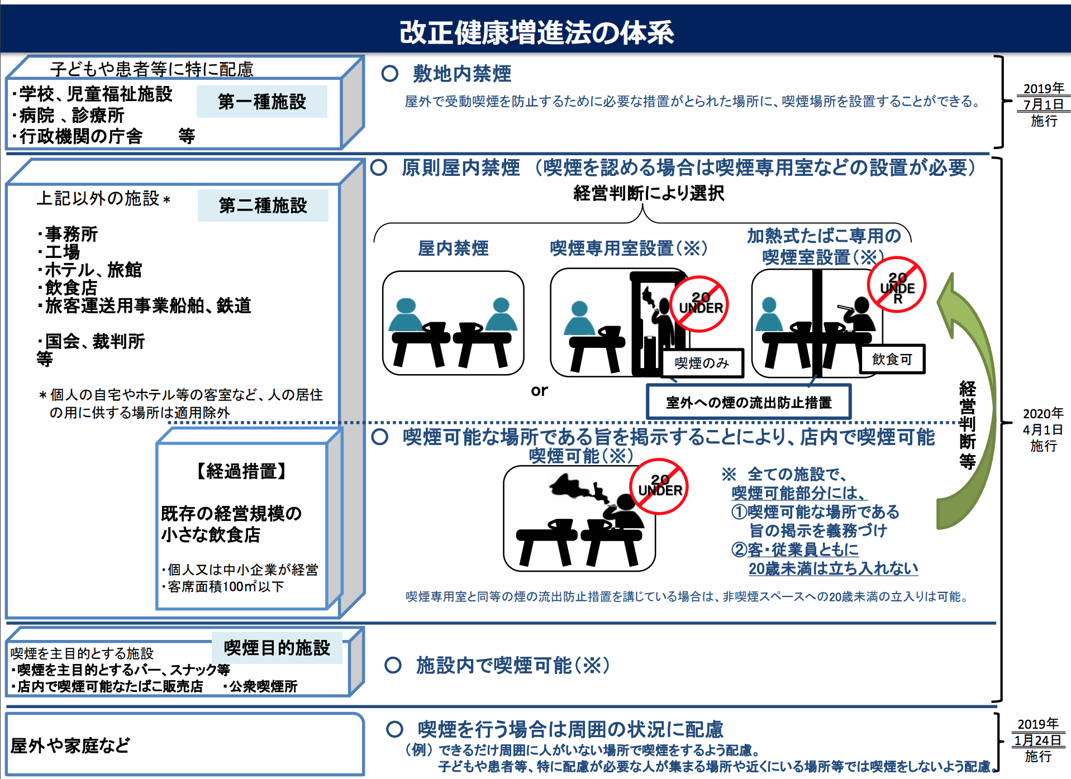
屋外や家庭など：喫煙を行う場合は周囲の状況に配慮
できるだけ周囲に人が居ない場所で喫煙をするよう配慮。
子どもや患者など、特に配慮が必要な人が集まる場所や近くにいる場所など
では喫煙をしないよう配慮⇒2019年1月24日施行

Slide 3
第20回タバコと死の五重奏研究会（2020年10月8日）
タバコ対策最新情報（15分）
「ベランダ喫煙をなくすための科学的根拠と法的根拠」
産業医科大学 教授 大和 浩
相次ぐ新聞投書
講演では次のスライドを使います。

Slide 4
朝日新聞 2020年9月12日 読者投稿「声」の欄
第20回タバコと死の五重奏研究会（2020年10月8日）
タバコ対策最新情報（15分）
「ベランダ喫煙をなくすための科学的根拠と法的根拠」
産業医科大学 教授 大和 浩
たばこの煙で体調不良 わかって
保育士 43歳
「たばこの臭い 勉強集中できない（８月25日）」という高校生
の投稿を読みました。我が家も同じように困っています。
マンションの規約で喫煙禁止と決まったにもかかわらず、吸い続ける人が居ます。
上の住民の換気扇は、排気口が下向きになっていて、窓を開けると上階から煙が流れ込んできます。
朝日新聞 2020年8月25日 読者投稿「声」の欄
たばこの臭い 勉強に集中できない
高校生 16歳
マンションの近所の男性が
いつも廊下やベランダで喫煙。
自分の部屋はエアコンがなく、窓を開けて勉強。
タバコの臭いがすると頭痛、集中できない。
怒りを覚えます。
たばこの煙で勉強に集中できない
高校生 16歳
マンションの近所の男性が
いつも廊下やベランダで喫煙。
自分の部屋はエアコンがなく、窓を開けて勉強。
タバコの臭いがすると頭痛、集中できない。
怒りを覚えます。
相次ぐ新聞投書
講演ではこのスライドを使います。

Slide 5
ダウンロードは以下から
https://www.jstage.jst.go.jp/article/juoeh/42/4/42_335/_article/-char/ja

Slide 6
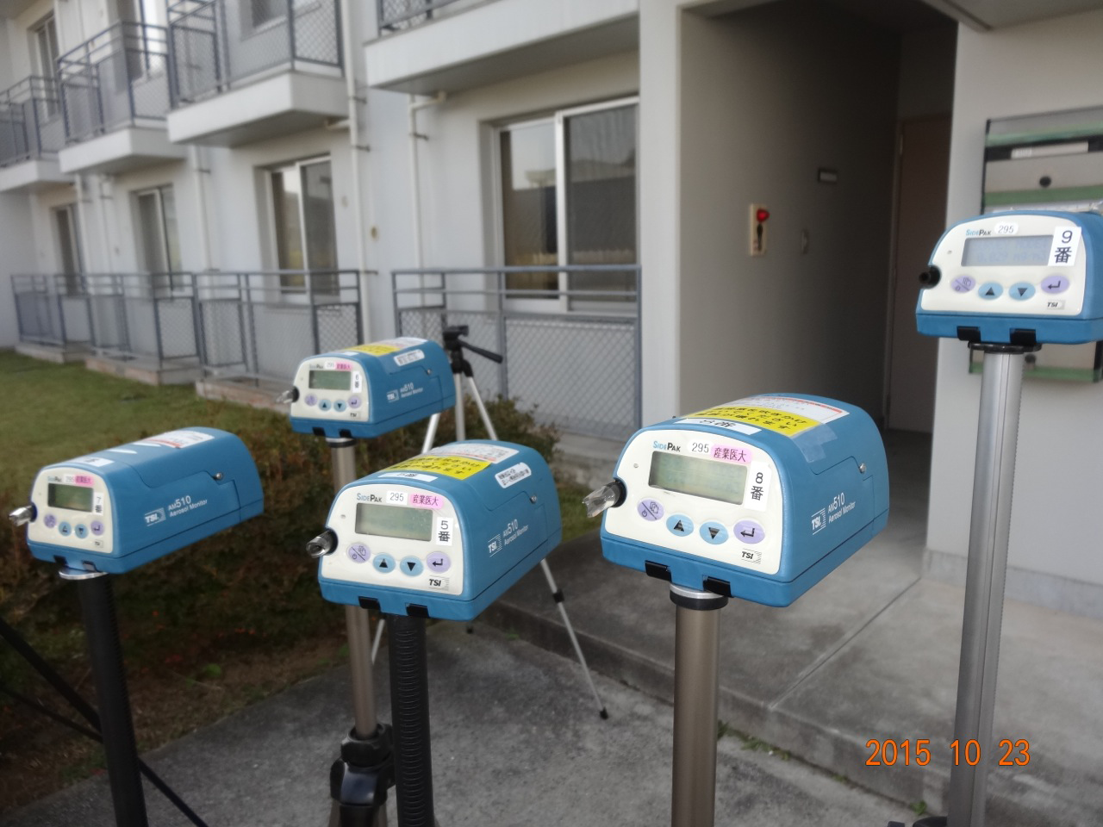
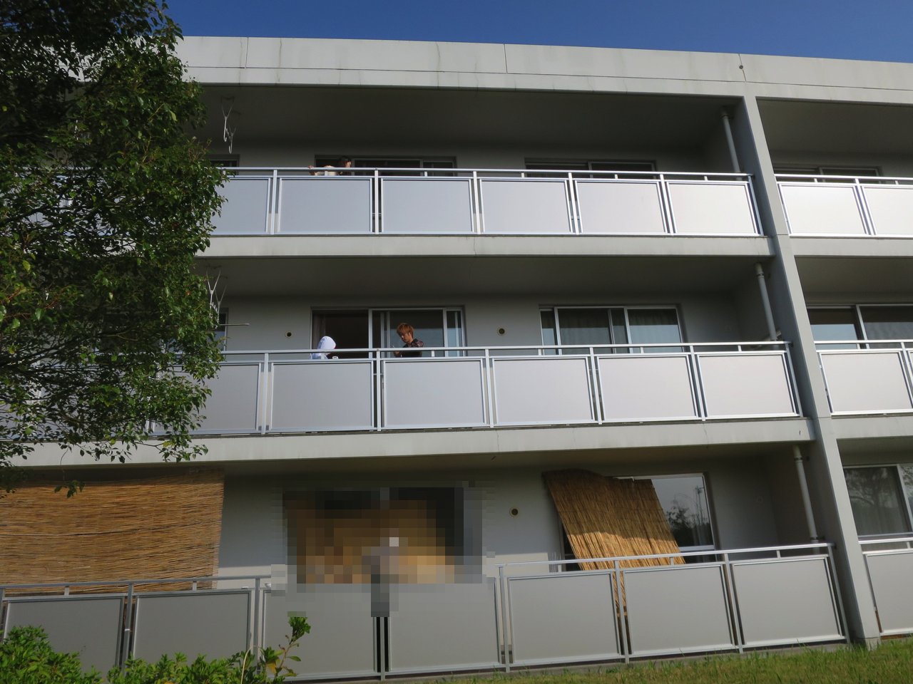
集合住宅での受動喫煙の評価：微小粒子状物質（PM2.5）の測定
●２階から３階のベランダと室内の受動喫煙
●同じフロアの隣家のベランダと室内の受動喫煙、計5か所で測定
②③
３階へ
④⑤
①
２階でタバコを燃焼
隣家へ
大和 浩, 他.
集合住宅のベランダでの喫煙による
近隣家庭の受動喫煙
産業医科大学雑誌
2020年,42巻4号,335-338頁
各ベランダと室内にペアの測定器（丸数字は粉じん計）

Slide 7
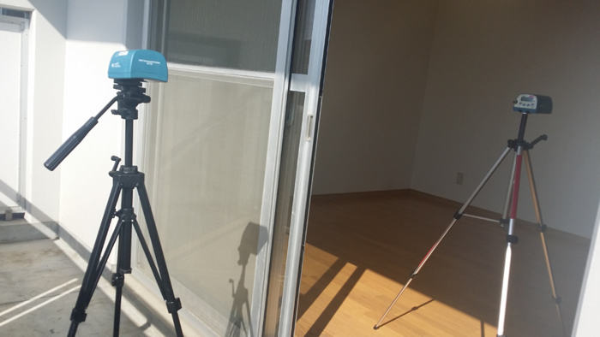
集合住宅：３階と同じ２階の隣家での受動喫煙（PM2.5）の測定
②③
①
④⑤
隣家へ
２階の煙：青のグラフ
⇒
上階・隣家への拡散
ベランダ ：赤のグラフ
室 内 ：緑のグラフ

Slide 8
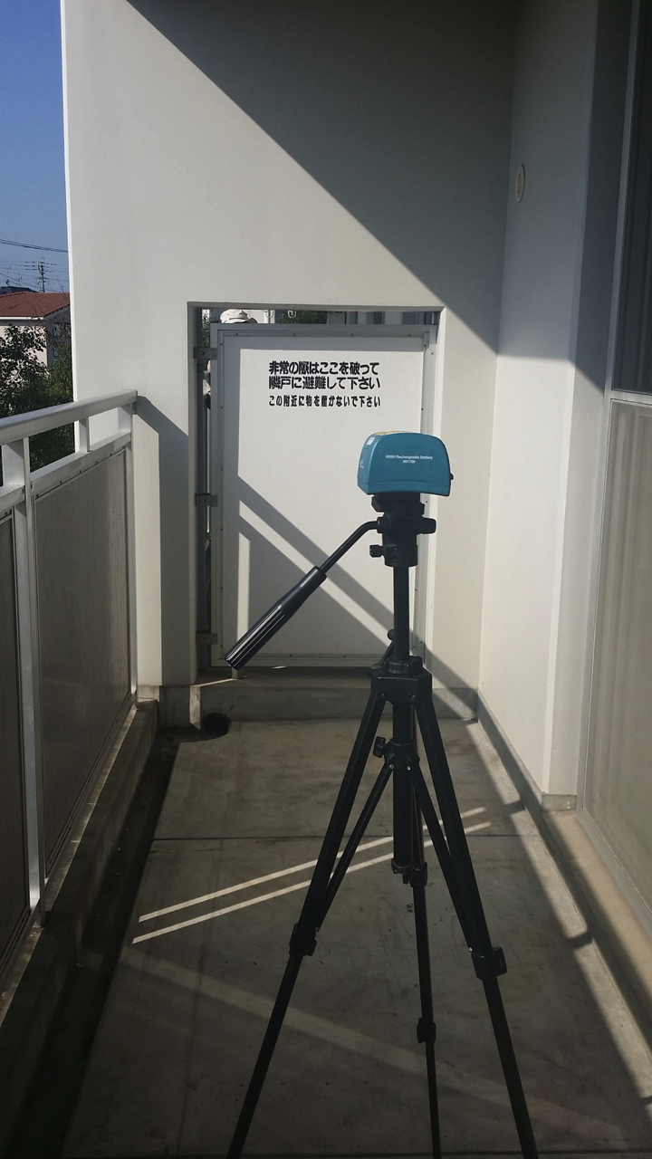
集合住宅：上階だけでなく、同じフロアの隣家でも受動喫煙
●水平方向の隣家のベランダと室内への拡散
喫煙者：青のグラフ
⇒
２階と隣家への
拡散を確認
ベランダ：赤のグラフ
ベランダ：緑のグラフ

Slide 9
集合住宅：上階だけでなく、同じフロアの隣家でも受動喫煙
風向によっては、
同じフロアの隣家の方が
受動喫煙の被害は大きい
●２階から３階のベランダ（赤）と室内（緑）への拡散
●同じフロアの隣家のベランダと室内への拡散

Slide 10
隣家との境界が大きく空いている場合、受動喫煙被害はさらに深刻

Slide 11

集合住宅のベランダでの喫煙による隣接するベランダと室内の受動喫煙
大和 浩¹, 加藤 尊秋², 姜 英¹, 清水 大地², 朝長 諒¹, 藤本 俊樹¹, 山本 希望¹
¹産業医科大学 産業生態科学研究所 健康開発科学研究室
²北九州市立大学 国際環境工学部 環境生命工学科
日本語要旨：
集合住宅のベランダで喫煙した場合，同じフロアの隣家や上階のベランダに拡散し，さらに，窓から室内に流入するタバコ煙で受動喫煙が発生することが社会問題となっている．多くの非喫煙者は集合住宅の他家のベランダの喫煙を不愉快に思っているが，トラブルになることを怖れて個人的に注意することができない．
今回，燃焼するタバコから発生する微小粒子状物質（PM_{2.5}）を同じフロアの隣家と上階で測定する実験をおこなった．PM_{2.5}は，それぞれのベランダに拡散し，開いた窓から室内に流入したPM_{2.5}の最高値は139μg/m³となり，明らかな受動喫煙が発生することが認められた．今回の測定で上階よりも同じフロアの隣家の方が高かった理由は，タバコ煙が避難通路と壁の隙間から隣家に拡散したためと考えられた．
2018年に公布された改正健康増進法（2019年一部施行、2020年全面施行）は，
屋外と家庭についても「喫煙する場合は周囲の状況に配慮」することを求めている．
改正健康増進法と本実験結果を周知することで「集合住宅のベランダは禁煙」という
コンセンサスの形成に貢献し，集合住宅での受動喫煙が解消されることが期待できる．
産業医科大学雑誌（2020年12月号）
Yamato H, et al. Secondhand smoke from veranda Spreading to neighboring households.
Journal of UOEH. 42(4), 335-338, 2020.

Slide 12
このように、データを使って
周知文書を住民に配付した結果
ベランダ喫煙が激減した、
事例も発生。
ベランダは専有部分であるが、
共用空間。
音が出る楽器や
大量の煙がでるBBQをしない。
ベランダは、そもそも、火気厳禁。
加熱式タバコからも臭気が発生。
「タバコ製品の使用は禁止」
と周知を。

Slide 13
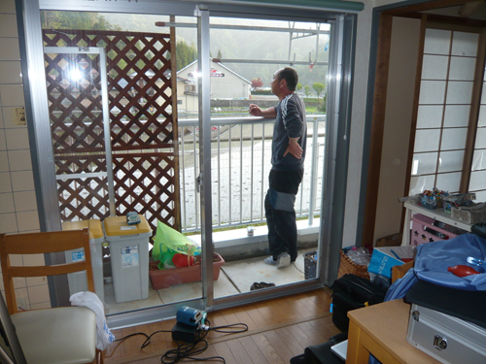
追加情報：
サッシを閉めていても
隙間から室内に侵入⇒受動喫煙
動画のダウンロードは「産業医科大学 大和」で検索 http://www.tobacco-control.jp/movies.htm
Notes:
ベランダで喫煙する＝まず、屋外の粉じん計が感知
サッシとレールの隙間から簡単に煙は屋内に浸入。

Slide 14
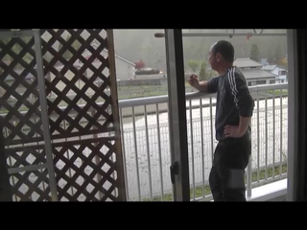
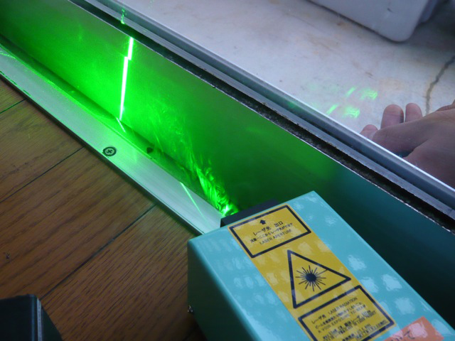
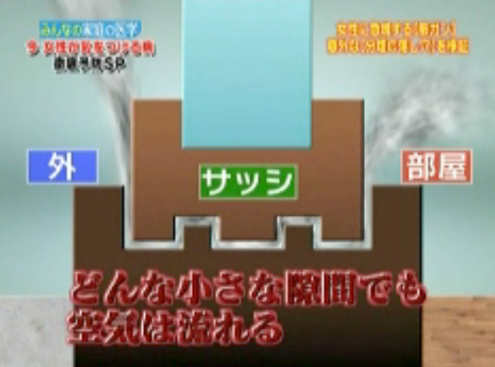
タバコ煙の流入経路はレールの隙間
窓を閉めても、屋外のたき火のニオイを感じます。
隣のベランダで喫煙されると
窓を閉めていても受動喫煙は発生します。
台所の換気扇により室内が陰圧になると
サッシとレールの隙間からの浸入も増えます。
レーザー光で
可視可
旧式のサッシは隙間が大きく素通り

Slide 15
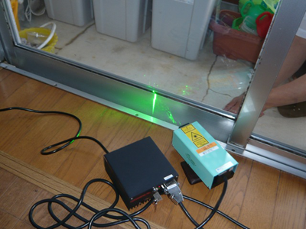
タバコ煙の流入経路はレールの隙間
窓を閉めても、屋外のたき火のニオイを感じます。
隣のベランダで喫煙されると
窓を閉めていても受動喫煙は発生します。
台所の換気扇により室内が陰圧になると
サッシとレールの隙間からの浸入も増えます。
レーザー光で
可視可
旧式のサッシは隙間が大きく素通り

Slide 16
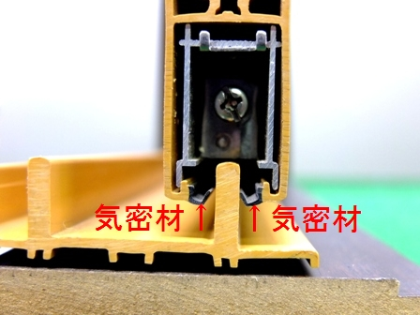
高性能サッシ：外側・両側に気密材を入れ、サッシとレールの隙間を小さくしたタイプ。
外気の流入の軽減はできても、多少の隙間は残る。
台所の換気扇で陰圧になっている時など、タバコ煙を含む外気の流入はゼロではない。
↑専門業者コメント（許可を得て掲載 https://f-kenzai.com/2012/06/04/519/）
高性能サッシ：
外側に気密材
さらに高性能：
両側に気密材
完全に密着していたら動かない。
（大和コメント）

Slide 17
「ベランダ喫煙に関する判決」名古屋地裁 平成24年12月13日判決
「自己の所有建物内であっても、いかなる行為も許されるというものではなく、当該行為が、第三者に著しい不利益を及ぼす場合には、制限が加えられることがあるのはやむを得ない。」
「タバコの煙が喫煙者のみならず、その周辺で煙を吸い込む者の健康にも悪影響を及ぼす恐れのあること、一般にタバコの煙を嫌う者が多くいることは、いずれも公知の事実である。」
「マンションの専有部分及びこれに接続する専用使用部分における喫煙であっても、・・・他の居住者に著しい不利益を与えていることを知りながら、喫煙を継続し、何らこれを防止する措置をとらない場合には、喫煙が不法行為を構成することが有り得る。 このことは、当該マンションの使用規則がベランダでの喫煙を禁じていない場合であっても同様である。」
「本件マンションの立地は，日常的に窓を閉め切り空調設備を用いることが望まれるような環境ということはできず，原告が季節を問わず窓を開けていたことをもって，原告に落ち度があるということはできない」

Slide 18
「ベランダ喫煙に関する判決」名古屋地裁 平成24年12月13日判決
「被告は，本件マンションに居住するようになったのは被告が先であると主張する。しかし，ベランダでの喫煙は，第三者から容易に確認することができないから，原告が自らタバコの煙が上がってくるような場所を選んで居住したものということはできない。また，タバコの煙を嫌う原告が，居住先を選ぶ際に十分な調査を怠ったということもできない。したがって，後から居住したことをもって，原告が被告のベランダでの喫煙によるタバコの煙を受忍すべきということはできない。」
「被告が、原告に対する配慮をすることなく、自室のベランダで喫煙を継続する行為は、原告に対する不法行為になる」
平成23年5月以降の約４か月半（但し、平日の日中は、午前中のみ）についての慰謝料として、金５万円を認めた。慰謝料の金額は低いが、 ベランダ喫煙が不法行為になることを初めて認めた判決として、報道された。 岡本光樹弁護士より提供

